Slide 1
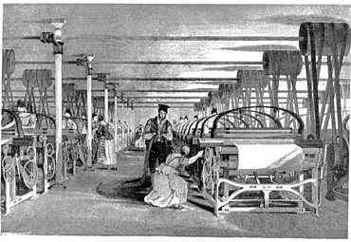
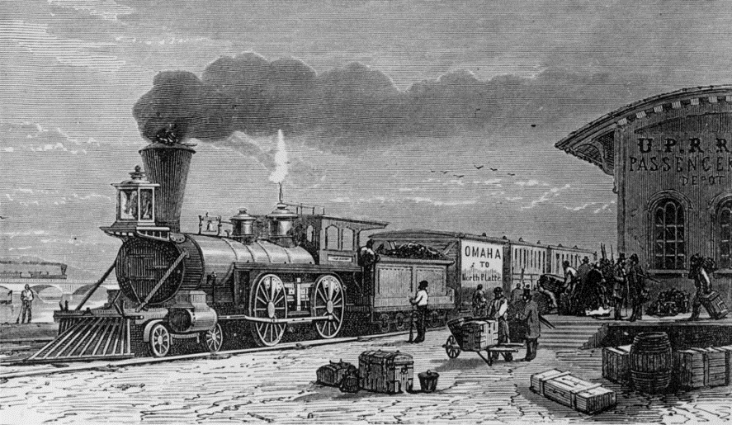
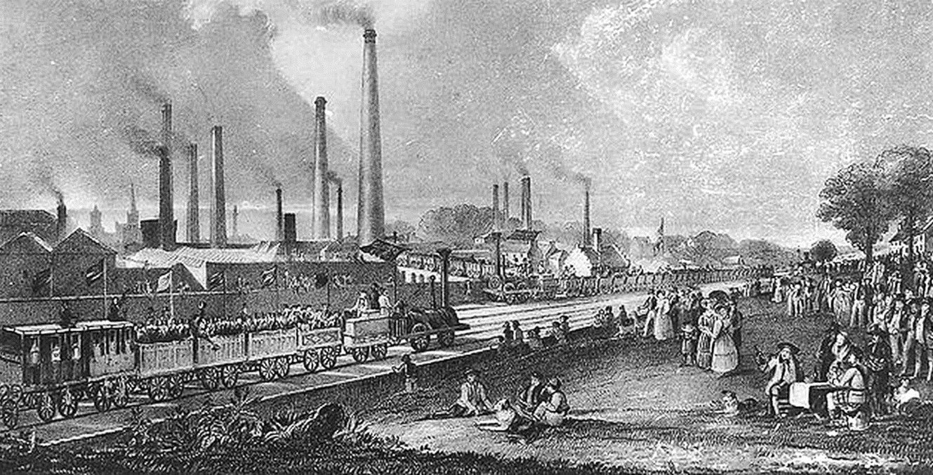
Teollistuminen (n. 1750-1900) (kpl 15-18.)

Slide 2
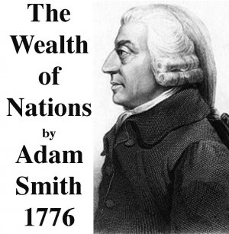
Teollistumisen syyt (kpl 15.)
Englannissa oli 1700-l. lopulla tuotannontekijöitä:
1. Raaka-aineet siirtomaista
2. Työvoima: voimakas väestönkasvu, maaseudun väestö kaupunkeihin
3. Pääoma:
Raha
Koneet: uudet keksinnöt, esim. höyrykone
Henkinen pääoma: taloudellinen liberalismi (Adam Smith) oli aate, jonka mukaan yrittäjyys tuli vapauttaa ja maiden välillä tuli käydä vapaakauppaa.

Slide 3
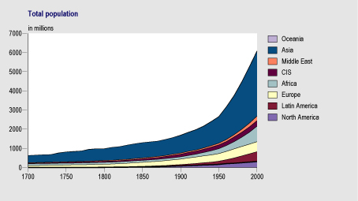
Väestökasvu maailmassa 1700-2000

Slide 4
Väestönkasvu 1700-1800-luvuilla (kpl 15.)
Syitä:
1. Ruttoepidemioiden katoaminen
2. Hygienian paraneminen
3. Ensimmäiset rokotteet (Edward Jenner)
4. Maatalouden kehitys: Viljelymenetelmät, koneet, ”aitaaminen” eli isojako
5. Ilmaston lämpeneminen pienen jääkauden jälkeen

Slide 5
Kpl 16. Koneet tulevat
Työn tuottavuus parani 1700-1800-luvulla uudenlaisten koneiden ja keksintöjen myötä:
Kehruu- ja kutomakoneet
Höyrykone (teollisuuskoneet, höyryveturit- ja laivat)
Teräksen tuotanto
Sähköenergia (hehkulamppu, sähkömoottori, lennätin, puhelin)

Slide 6
Höyrykone: James Watt muutti höyryenergian pyöriväksi liikkeeksi 1784

Slide 7
George ja Robert Stephenson: ”Rocket”, voitti kisan Liverpoolista Manchesteriin 1829.

Slide 8
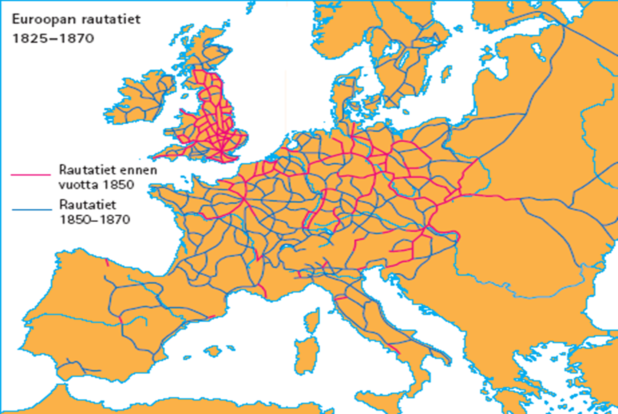

Slide 9
Aikavyöhykkeet: junien myötä päätettiin aikavyöhykkeistä 1884 kansainvälisessä kokouksessa Washingtonissa

Slide 10
Robert Fulton: ”Clermont”, 1807.

Slide 11
James Hargreaves ja kehruujenny: käsikäyttöinen kehruukone, joka kehräsi 80 lankaa kerralla

Slide 12
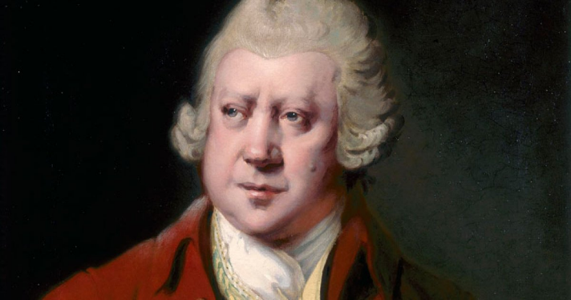
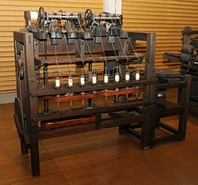
Richard Arkwright ja Edmund Cartwright: vesivoimaa hyödyntävä kehruukone ja höyryvoimaa hyödyntävä kutomakone.

Slide 13
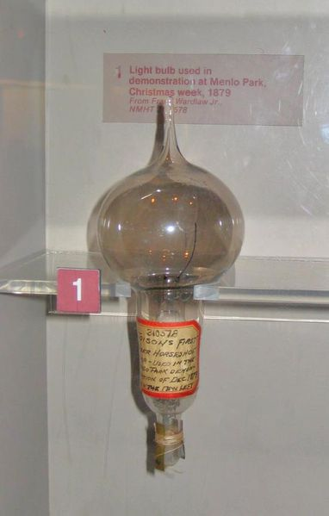
Sähkö syrjäytti höyryn 1800-luvun lopulla: Alessandro Volta (paristo, 1800), Michael Faraday (sähkömoottori 1821), Samuel Morse (lennätin 1837), Thomas Alva Edison (hehkulamppu, kinetoskooppi, fonografi)

Slide 14
Lumieren veljekset: L'Arrivée d'un train en Gare de la Ciotat (Juna saapuu asemalle) 1896.
Maailman ensimmäinen elokuvanäytös
Mustavalkoinen mykkäelokuva
Elokuva kesti 50 sekuntia
https://youtu.be/b6Ppp5902Yg?feature=shared

Slide 15
Ensimmäiset autot: Nicholas Josephin Cugnot, höyryauto 1771 ja Karl F. Benzin polttomoottoriauto 1885

Slide 16
Teollistuminen länsimaissa (kpl 16)
Iso-Britannia menetti vähitellen asemansa johtavana teollisuusmaana
→ Saksa kiri I-B:n ohi: sähkö- ja kemianteollisuus, tieteellinen tutkimus ja koulutus, sotatarviketeollisuus
→ USA johtavaksi teollisuusmaaksi: voimakas siirtolaisuus, laajat kotimarkkinat, kulkuyhteydet, innovaatiot (esim. liukuhihnamenetelmä)

Slide 17
Suhteellinen tilasto
Suhteellisessa tilastossa tieto kerrotaan prosentteina
Tilasto kertoo eri valtioiden keskinäisen osuuden maailman tuotannosta prosentteina
Englannin osuus maailman tuotannosta on prosentteina pienentynyt, se ei tarkoita että tuotettu kappalemäärä olisi pienentynyt

Slide 18
Teollistumisen seuraukset: työväen olot ja luokkayhteiskunta (kpl 17)
Ongelmia:
Pitkät työpäivät tehtaissa
Ei työturvallisuutta
Lapsityövoima
Huono palkka
Luokkayhteiskunta:
→ sääty-yhteiskunnan syrjäytti varallisuuteen perustuva luokkayhteiskunta (porvaristo, keskiluokka, työläiset eli proletariaatti)’
Sosialismi:
Karl Marx kiinnitti huomiota työväestön oloihin:
1848 Kommunistinen manifesti → vaati yhteisomistusta
Ammattiyhdistysliike ja työväenpuolueet syntyivät → työväestön olot paranivat vähitellen: työpäivä 10h (naiset, lapset), koulutus, kirjastot..

Slide 19
Teollistumisen seurauksia: arki (kpl 18)
Teollistuminen vaikutti naisten aseman paranemiseen: naiset työelämään, naisista itsenäisempiä, avioliittojen määrän lasku
Teollistuminen johti myös siirtolaisuuteen:
Työntävät tekijät: maatalouden koneistuminen, teollisuuskaupungeissa ei kaikille töitä, uskonnolliset vainot..
Vetävät tekijät: unelma vaurastumisesta, korkeat palkat (erit. USA), kulta, tiedonvälitys ja matkustuksen nopeutuminen…

Slide 20
Teollistumisen seuraukset: kaupungistuminen (kpl 18)
Tehtaiden myötä kaupungit kasvoivat: ensimmäiset miljoonakaupungit sitten antiikin Rooman
Työläiskorttelit (”slummit”) ja porvariston esikaupunkialueet
→ kaupunkien holtittomaan rakentamiseen alettiin kiinnittää huomiota 1800-l. lopulla
(vesijohdot, viemärit, katujen kivetykset)
Palvelualojen kasvu kaupungeissa

Slide 21
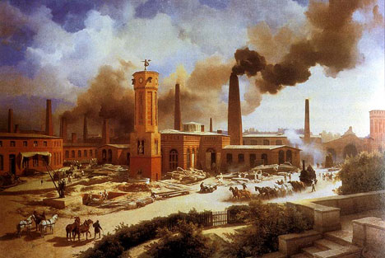
Teollistumisen seurauksia: ympäristö (kpl 18)
1. jätteet jokiin & likavesi (lavantauti/kolera)
2. Hiilipölyt & savusumut (”big smog”)
3. Metsien hakkuut
4. Eläinkantojen katoaminen

Slide 23
Teollistumisen seurauksia: siirtolaisuus (kpl 18.)
Työntävät tekijät:
Väestönkasvu
Työttömyys
Vainot
Rutot ja nälänhädät
Vetävät tekijät:
Unelma paremmasta toimeentulosta
Korkea palkka
Ilmainen maa (USA)
Tiedonkulku

Slide 24
Teollistumisen seurauksia: kulutusyhteiskunta (kpl 19)
1800-1900-lukujen vaihteessa myös tavallinen kansa pystyi ostamaan ylellisyystuotteita (esim. kello, saippua, auto..), syntyi kulutusyhteiskunta
Kulutusyhteiskunnan taustalla sarjatuotanto, erityisesti Henry Fordin kehittämä liukuhihnamenetelmä oli vallankumouksellinen
→ tuotteiden hinnat laskivat ja tuotteet tasalaatuisia

Slide 25
Teollistumisen seurauksia: Kulutusyhteiskunta (kpl 19)
John D. Rockefeller
Kulutusyhteiskunta synnytti kauppaketjut, osamaksun, mainonnan, viihdeteollisuus (elokuvat, radio) ja suuryritykset (”trustit”)
→ ”kultainen kaksikymmenluku” USA:ssa
→ v. 1929 New Yorkin pörssiromahdus ja 1930-luvun lama

Slide 26
Rockefeller Center

Slide 27
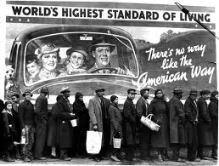
Teollistumisen seurauksia: USA:n pörssiromahdus 1929 (kpl 19)
Teollistumisen mukana syntyi markkinatalous ja suhdanteet
New Yorkin pörssi romahti 1929
→ maailmanlaajuinen lama ja jättiläismäinen työttömyys mm. USA:ssa ja Saksassa
Taustalla osakekupla, joita ihmiset olivat ostaneet lainarahoilla
Pankit ajautuivat konkurssin partaalle

